Slide 1
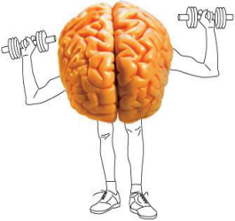
Структурное подразделение «Детский сад комбинированного вида «Ягодка» Муниципального бюджетного дошкольного образовательного учреждения «Детский сад «Планета детства» комбинированного вида» ИНН 1322001459 КПП 132245003 Республика Мордовия, Чамзинский район, п. Чамзинка, ул. Горячкина, д.7А Нейропсихологический подход при внедрении здоровьесберегающих техник с целью повышения эффективности коррекционно-развивающей работы с дошкольниками с ОНР.
подготовила учитель-логопед высшей квалификационной категории:
Ларькина Светлана Анатольевна

Slide 2
Нейропсихология — это наука о мозговой организации высших психических функций человека.
И.П. Павлов, И М. Сеченов, А.Н. Леонтьев, П.Я. Гальперин, Н.А. Бернштейн, А.Р. Лурия.
Т.Г. Визель «Основы нейропсихологии»
Нейропсихология изучает:
-психологическую структуру, мозговую организацию неречевых ВПФ, речевой функции
-нарушения речевой и других ВПФ, их диагностику и методы коррекционно-восстановительной работы
-нарушения речевой и других ВПФ в зависимости от поражения мозга

Slide 3
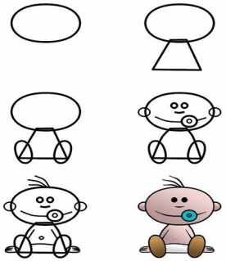
Для дефектологии нейропсихология позволяет
-понять мозговые механизмы различных нарушений развития
-расширить спектр диагностических методов
-анализировать структуру дефекта пострадавшей функции
-выбирать оптимальные методы коррекционной работы

Slide 4
Нейропсихология выделяет варианты трудностей обучения
-трудности переработки слуховой и кинестетической информации
-трудности переработки зрительно-пространственной информации
-трудности вхождения в задание
-трудности ориентировки в условиях задачи (инструкции)
-трудности построения программы, её упрощение, повторение программы
-импульсивность, лёгкая отвлекаемость
-трудности контроля за выполнением задания
-трудности переключаемости на другое задание
-трудности программирования и контроля

Slide 5
Александр Романович Лурия
Психические процессы человека - сложные функциональные системы, локализованные в узких, ограниченных участках мозга, а осуществляются при участии комплексов совместно работающих мозговых аппаратов, каждый из которых вносит свой собственный вклад в организацию этой функциональной системы.

Slide 6
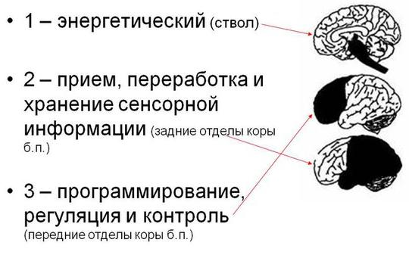
По А.Р. Лурия ВПФ осуществляется 3-мя блоками мозга

Slide 7
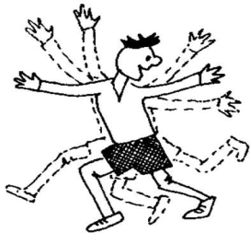
I блок. Подкорковые и стволовые структуры мозга.
1.Поддержание оптимального уровня бодрствования или общего уровня активности (тонизирует кору и испытывает её дифференцирующее влияние).
-поддержание общего уровня активности
-темповые характеристики
-работоспособность
-модально-неспецифическая форма памяти
-устойчивость и концентрация внимания
-регуляция эмоций

Slide 8
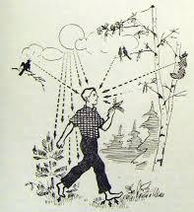
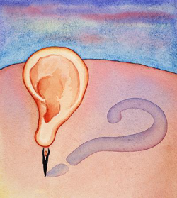
II блок. Височные отделы
2.Переработка слуховой информации.
-слуховое восприятие
-соотношение слухового образа со значением (словарь)
-слухоречевая память
-фонематический анализ

Slide 9
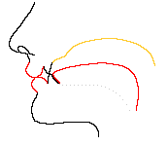
II блок. Передние теменные отделы
3. Переработка кинестетической информации.
-обработка сенсорной информации
-представление о «схеме тела»
-артикуляция
-анализ графических движений

Slide 10
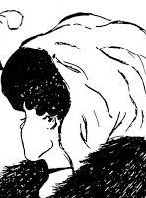
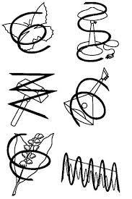
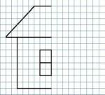
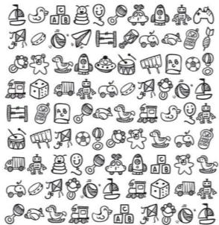
II блок. Затылочные отделы
4. Переработка зрительной информации.
-зрительное восприятие
-зрительная память
5.Переработка зрительно-пространственной информации.
-ориентировка на листе бумаги (п. п.)
-удержание строки (п.п.)
-пространственная ориентация букв и цифр (п.п. + л.п.)
-понимание предложных и логико-грамматических конструкций (п.п. + л.п.)

Slide 11
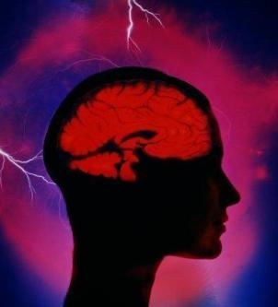
III блок. Префронтальные отделы
6.Серийная организация движений.
-усвоение двигательной программы
-автоматизация двигательного навыка
-плавность переключения между движениями
7. Программирование, регуляция и контроль деятельности.
-избирательное внимание
-планирование и удержание программы действия
-рабочая память
-оттормаживание стереотипных и импульсивных реакций
-переключение внимания

Slide 12
Этапы развития управляющих функций (лобные доли)
по исследованиям
Семёновой Л.К., 1990,
Берк Л.Е., 2006
-1 год
-3 года
-5-6 лет
9-10 лет
12-14 лет
18-20 лет

Slide 13
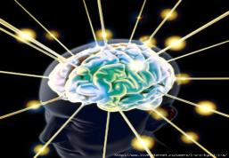
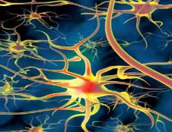
Произвольное движение
(сознательно регулируемое)
Первый блок - обеспечивает нужный тонус мышц, без которого никакое координированное движение не было бы возможным.
Второй блок - даёт возможность осуществить афферентные (от рецептора к нервному центру) синтезы, в системе которых протекает движение.
Третий блок- обеспечивают подчинение движения и действия соответствующим намерениям, создаёт программы выполнения двигательных актов и обеспечивает ту регуляцию и контроль протекания движений.

Slide 14
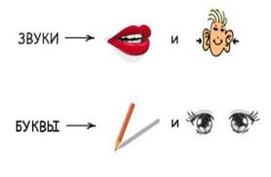
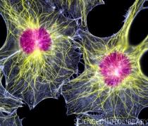
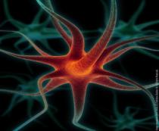
Межполушарное взаимодействие
Представление слова целиком
– правое полушарие
Переход от звука к букве
- левое полушарие.
Звук рождается в правом полушарии, а переходит в знаковую систему в левом полушарии.

Slide 15
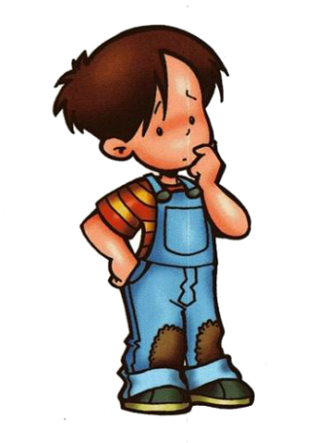
Что бывает если межполушарное взаимодействие не сформировано?
•зеркальное написание букв и цифр •псевдолеворукость •отклонения в речевом развитии •неловкость движений •агрессия •плохая память •отсутствие познавательной мотивации • инфантильность

Slide 16
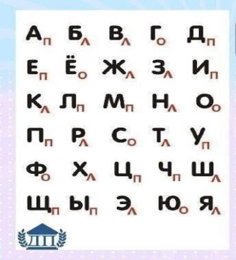
Развитие межполушарное взаимодействия

Slide 18
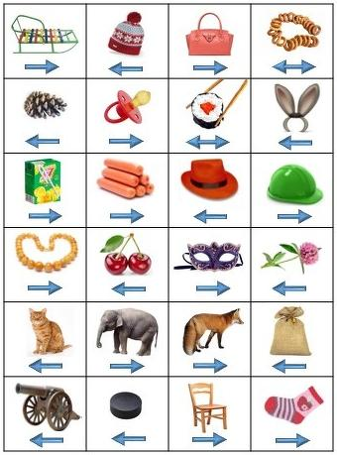
КИНЕЗИОЛОГИЧЕСКИЕ ИГРА НА ДИФФЕРЕНЦИАЦИЮ ОППОЗИЦИОННЫХ ЗВУКОВ

Slide 19
Заикание. Т. Г. Визель.
Правое полушарие (творческое, эмоциональное, иррациональное) подчиняется смысловой программе левого (логического, рационального).
(смысл должен стать доминантным, а ритм — субдоминантным).
«Сопротивление» правого полушария тому, чтобы перейти на субдоминантное положение, передав часть своих речевых функций доминантному левому – это основной патогенетический механизм развивающегося в этих случаях заикания.

Slide 20
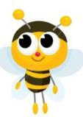
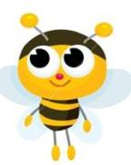
Ритм и смысл
Правое полушарие - ритм слова
(слоговая структура), целостный образ слова.
-наброски слова (абрисы)
-бессмысленные звучания
Левое полушарие – смысл слова.
звукоподражания – условные звучания
Нет звукоподражаний и абрисов, значит нужно стимулировать работу правого полушария.
Работа с ритмом под музыку или без музыки - это развитие правого полушария.

